Slide 1
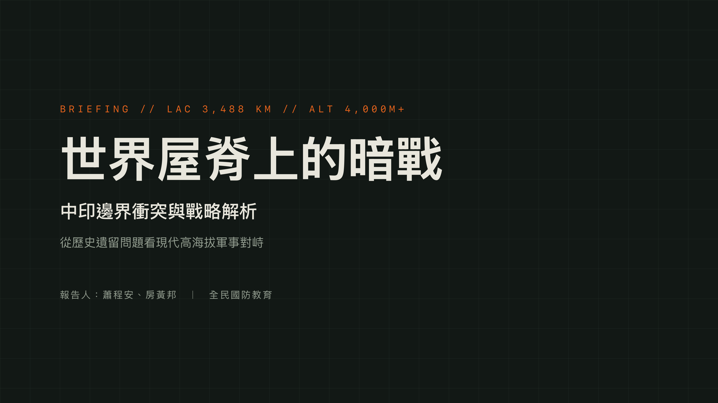
Notes:
【蕭程安】教官好、各位同學好，我們是蕭程安和房黃邦。今天要報告的主題是「世界屋脊上的暗戰」，也就是中國和印度之間的邊界衝突。這是一場發生在海拔四千公尺以上、到現在都還沒結束的對峙。

Slide 2
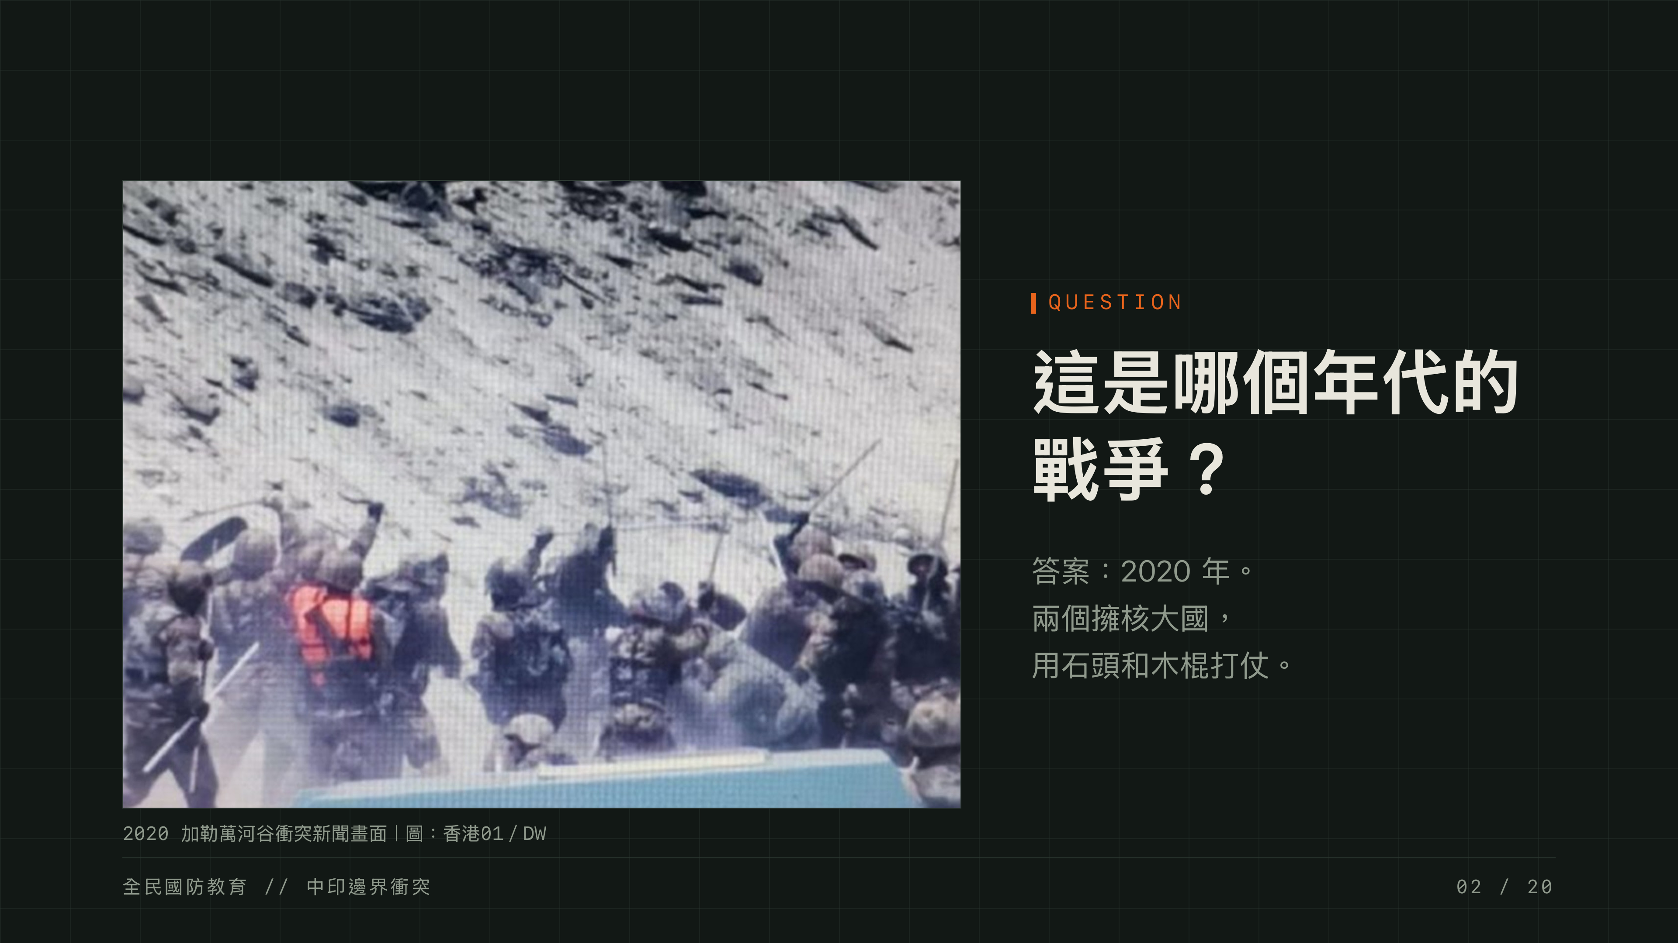
Notes:
先請大家看這張照片：一群士兵拿著木棍、盾牌，在山谷裡打成一團。大家猜猜看，這是哪個年代的戰爭？（停一下）答案是 2020 年。照片裡是世界上人口最多的兩個國家，而且兩邊都有核武，但他們在前線卻是用石頭和木棍在打。為什麼會這樣？這就是我們今天要回答的問題。

Slide 3
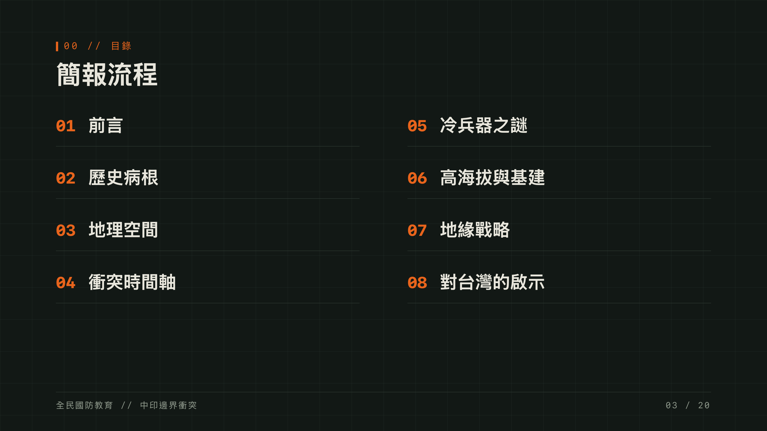
Notes:
今天的報告分成八個部分。前四個部分由我來講：前言、歷史、地理位置，還有歷年的重大衝突。後四個部分交給房黃邦，他會從軍事的角度分析冷兵器、高海拔作戰和基建，最後談這件事對台灣的啟示。

Slide 4
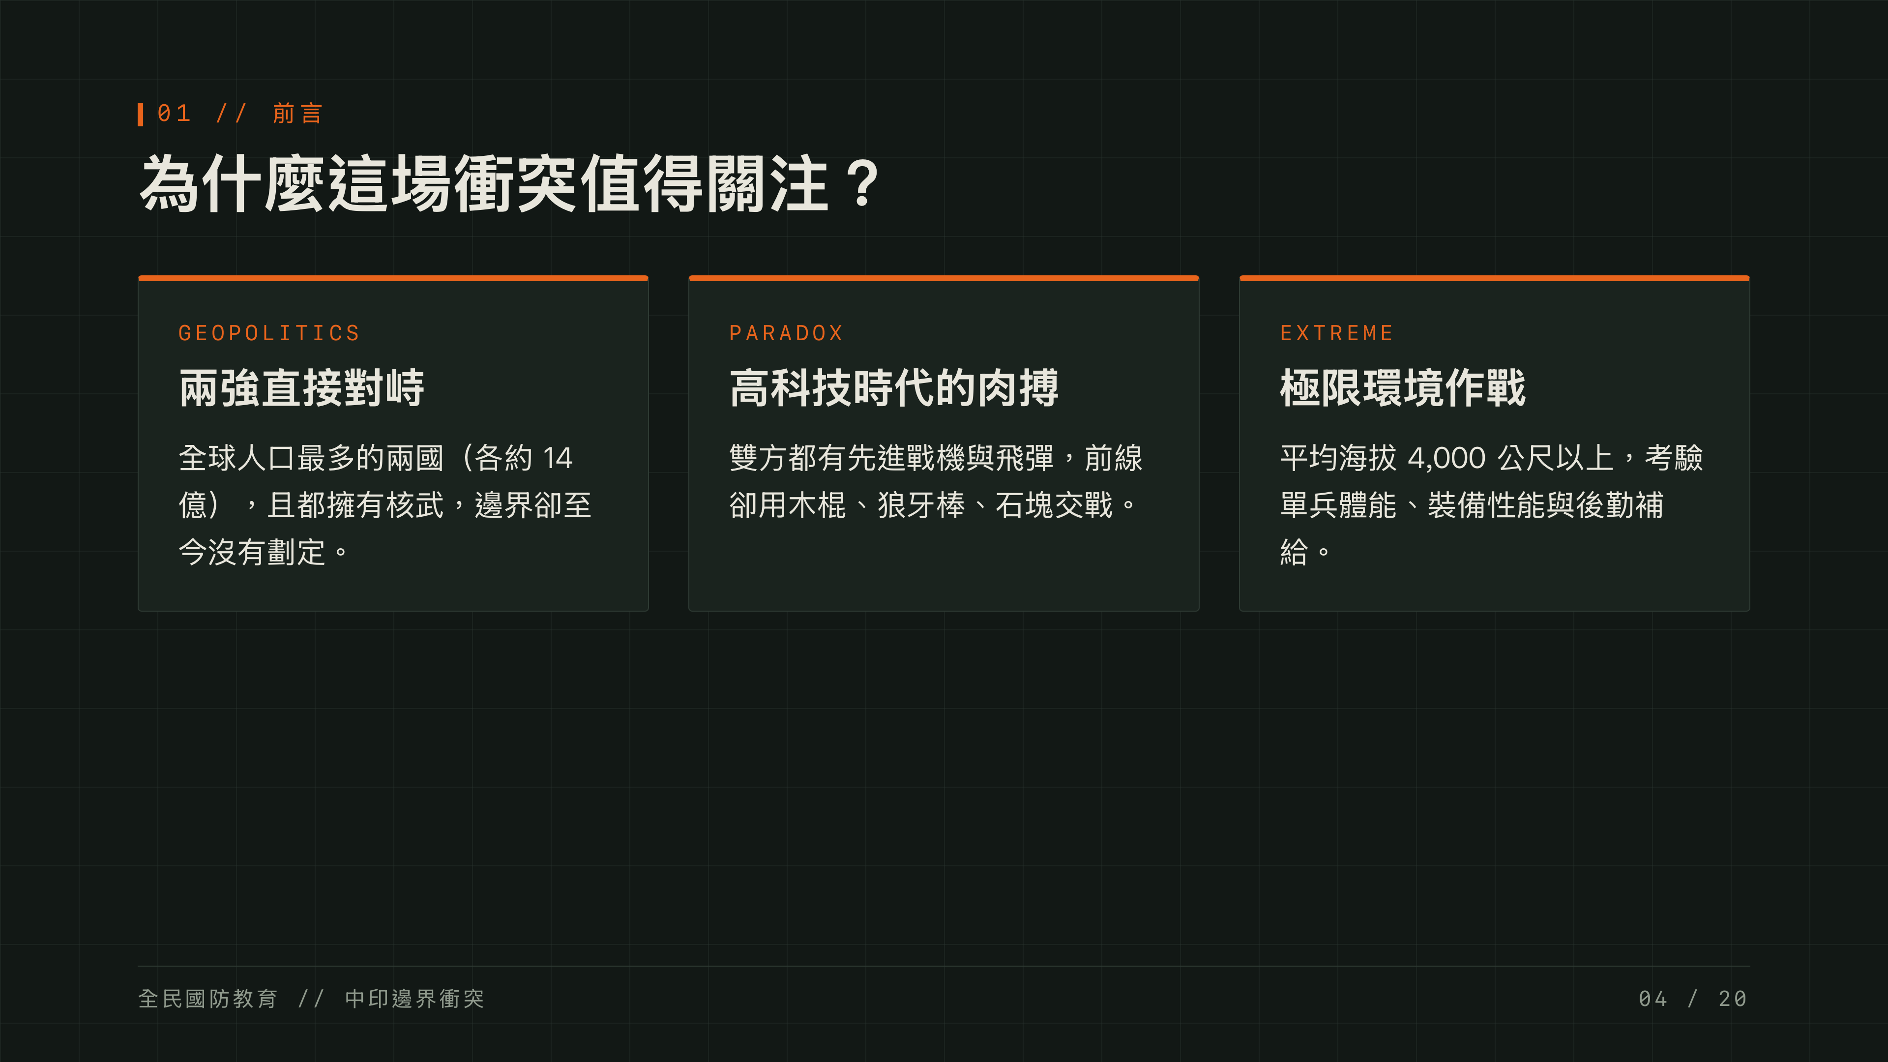
Notes:
為什麼這場衝突值得我們關注？有三個原因。第一，中國和印度人口各約十四億，又都有核武，但兩國的邊界到今天都還沒有正式劃定。第二，這是一個很矛盾的畫面：雙方都有先進的戰機和飛彈，前線卻在用冷兵器肉搏。第三，戰場平均海拔四千公尺以上，對士兵的體能、裝備和後勤都是極限考驗。

Slide 5
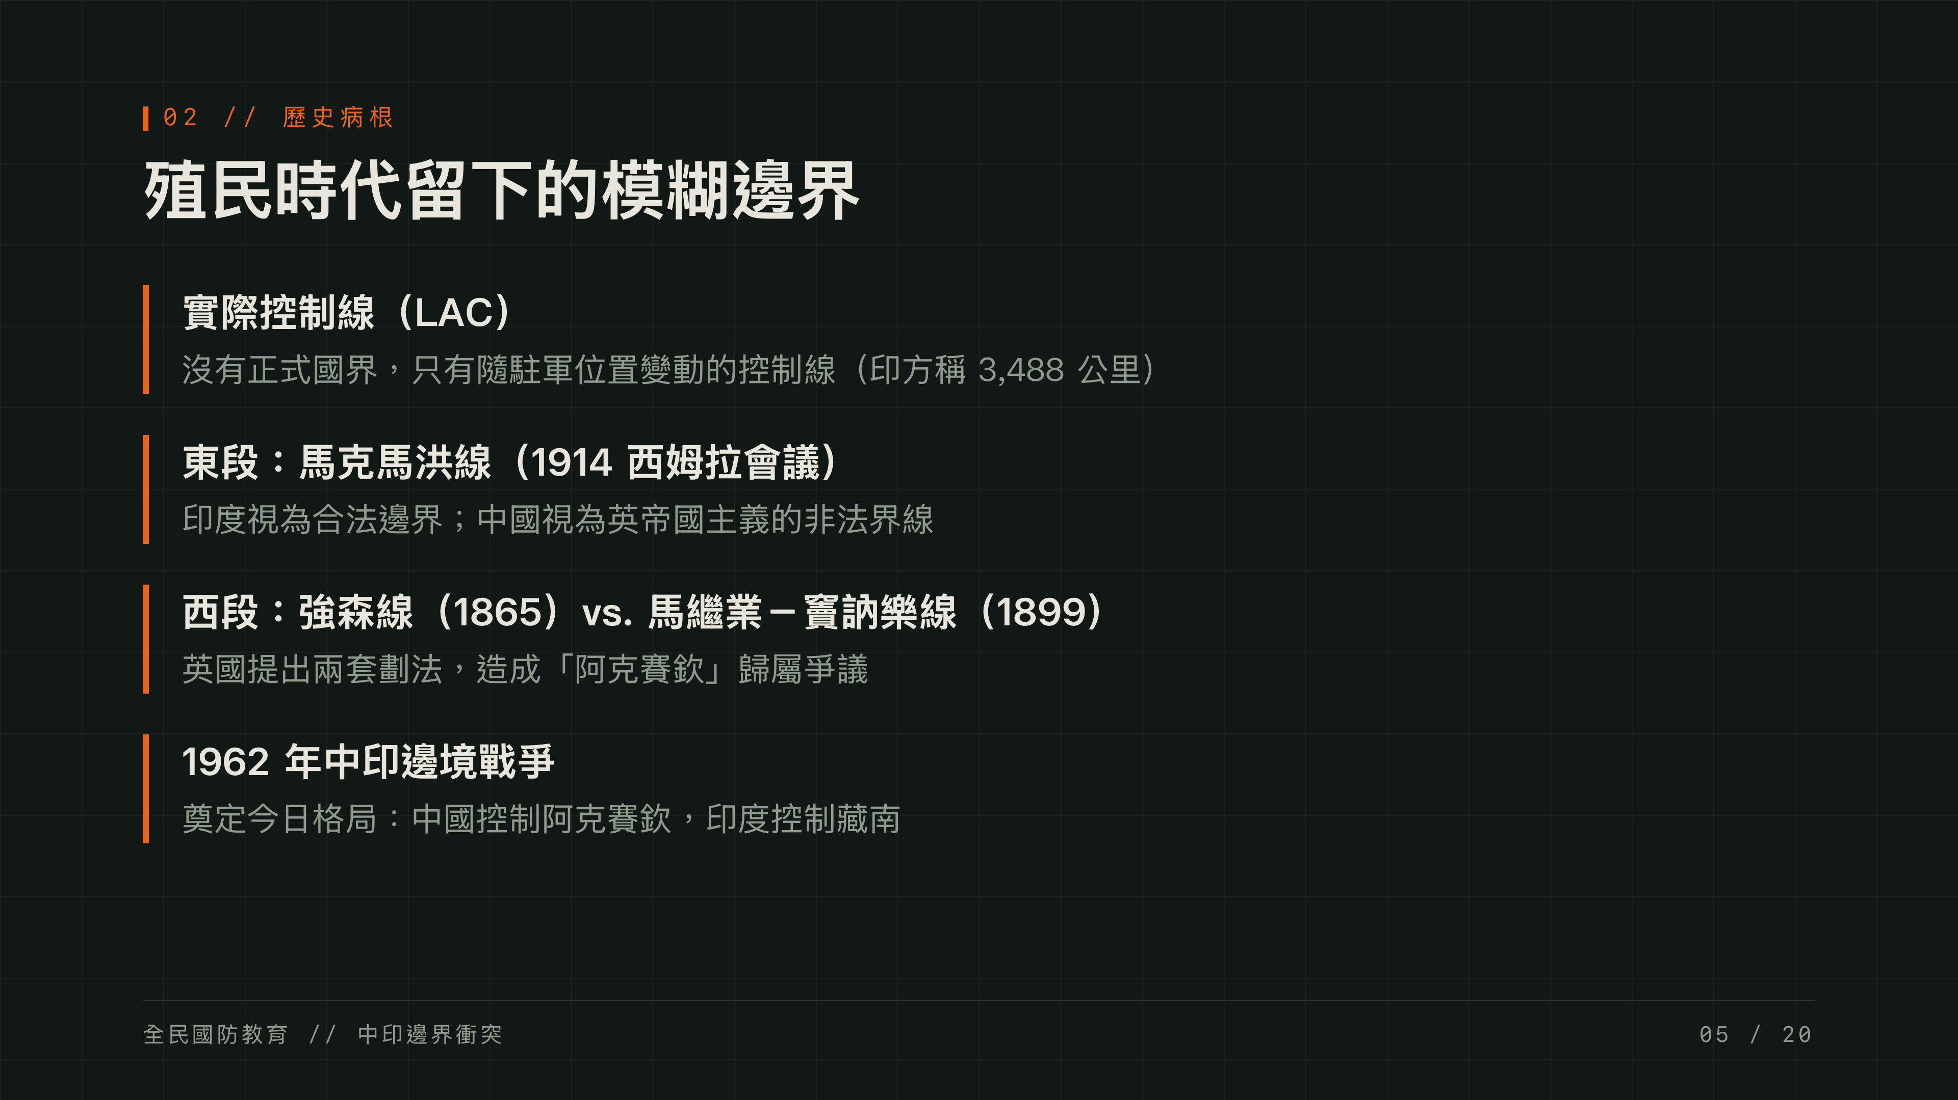
Notes:
問題的根源要回到英國殖民時代。中印之間其實沒有正式國界，只有一條「實際控制線」，簡稱 LAC，就是雙方部隊實際駐守到哪裡，線就畫到哪裡，印度說它長約 3,488 公里。東段的爭議來自 1914 年西姆拉會議劃出的「馬克馬洪線」，印度承認，中國不承認。西段則是英國先後提出兩套劃法：1865 年的強森線把阿克賽欽劃給印度，1899 年的另一條線卻劃給中國，爭議就這樣留了下來。最後是 1962 年的一場戰爭，定下了今天的格局。

Slide 6
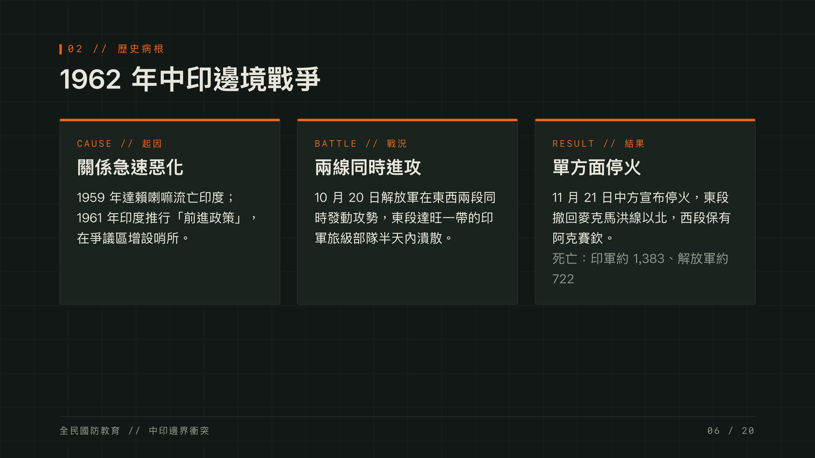
Notes:
1962 年的戰爭是怎麼打起來的？1959 年達賴喇嘛流亡到印度，兩國關係迅速惡化。1961 年印度推行「前進政策」，在爭議地區不斷增設哨所。1962 年 10 月 20 日，解放軍在東、西兩段同時發動攻勢，東段達旺一帶的印軍一個旅半天內就潰散。一個月後的 11 月 21 日，中國突然宣布單方面停火，東段撤回麥克馬洪線以北，但西段的阿克賽欽保留下來。這場戰爭印軍約 1,383 人死亡，解放軍約 722 人，也成了印度國防上很深的一道傷口。

Slide 7
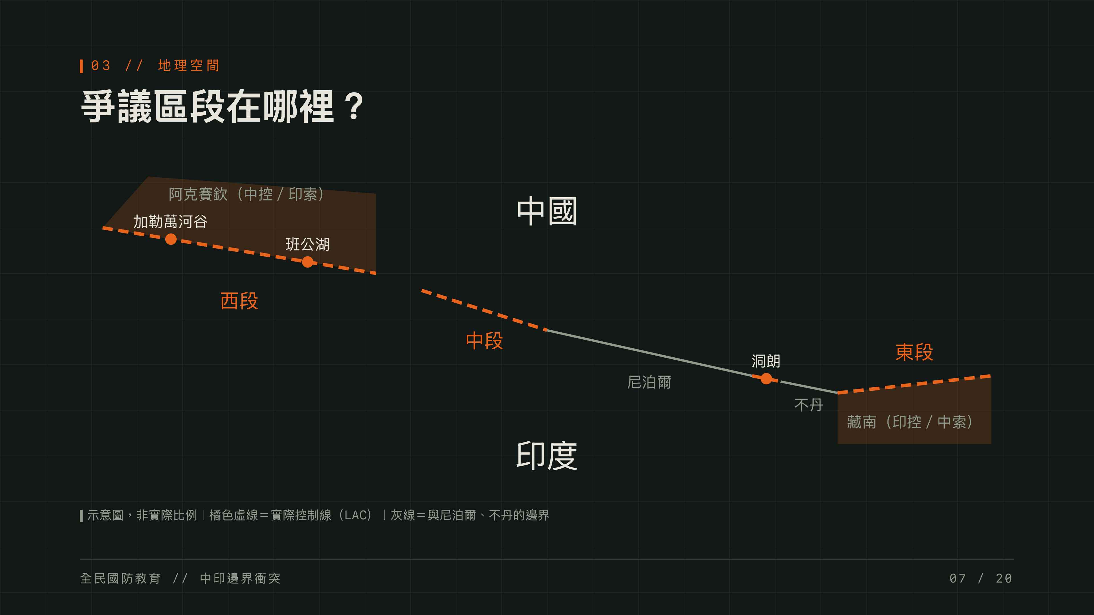
Notes:
這是一張示意圖，比例不是真的，但可以看出相對位置。整條邊界分成三段：西段是阿克賽欽，由中國控制、印度主張；中段比較小；中間隔著尼泊爾；東段是藏南，由印度控制、中國主張。橘色虛線就是實際控制線。圖上標了三個等一下會提到的地點：加勒萬河谷、班公湖和洞朗。

Slide 8
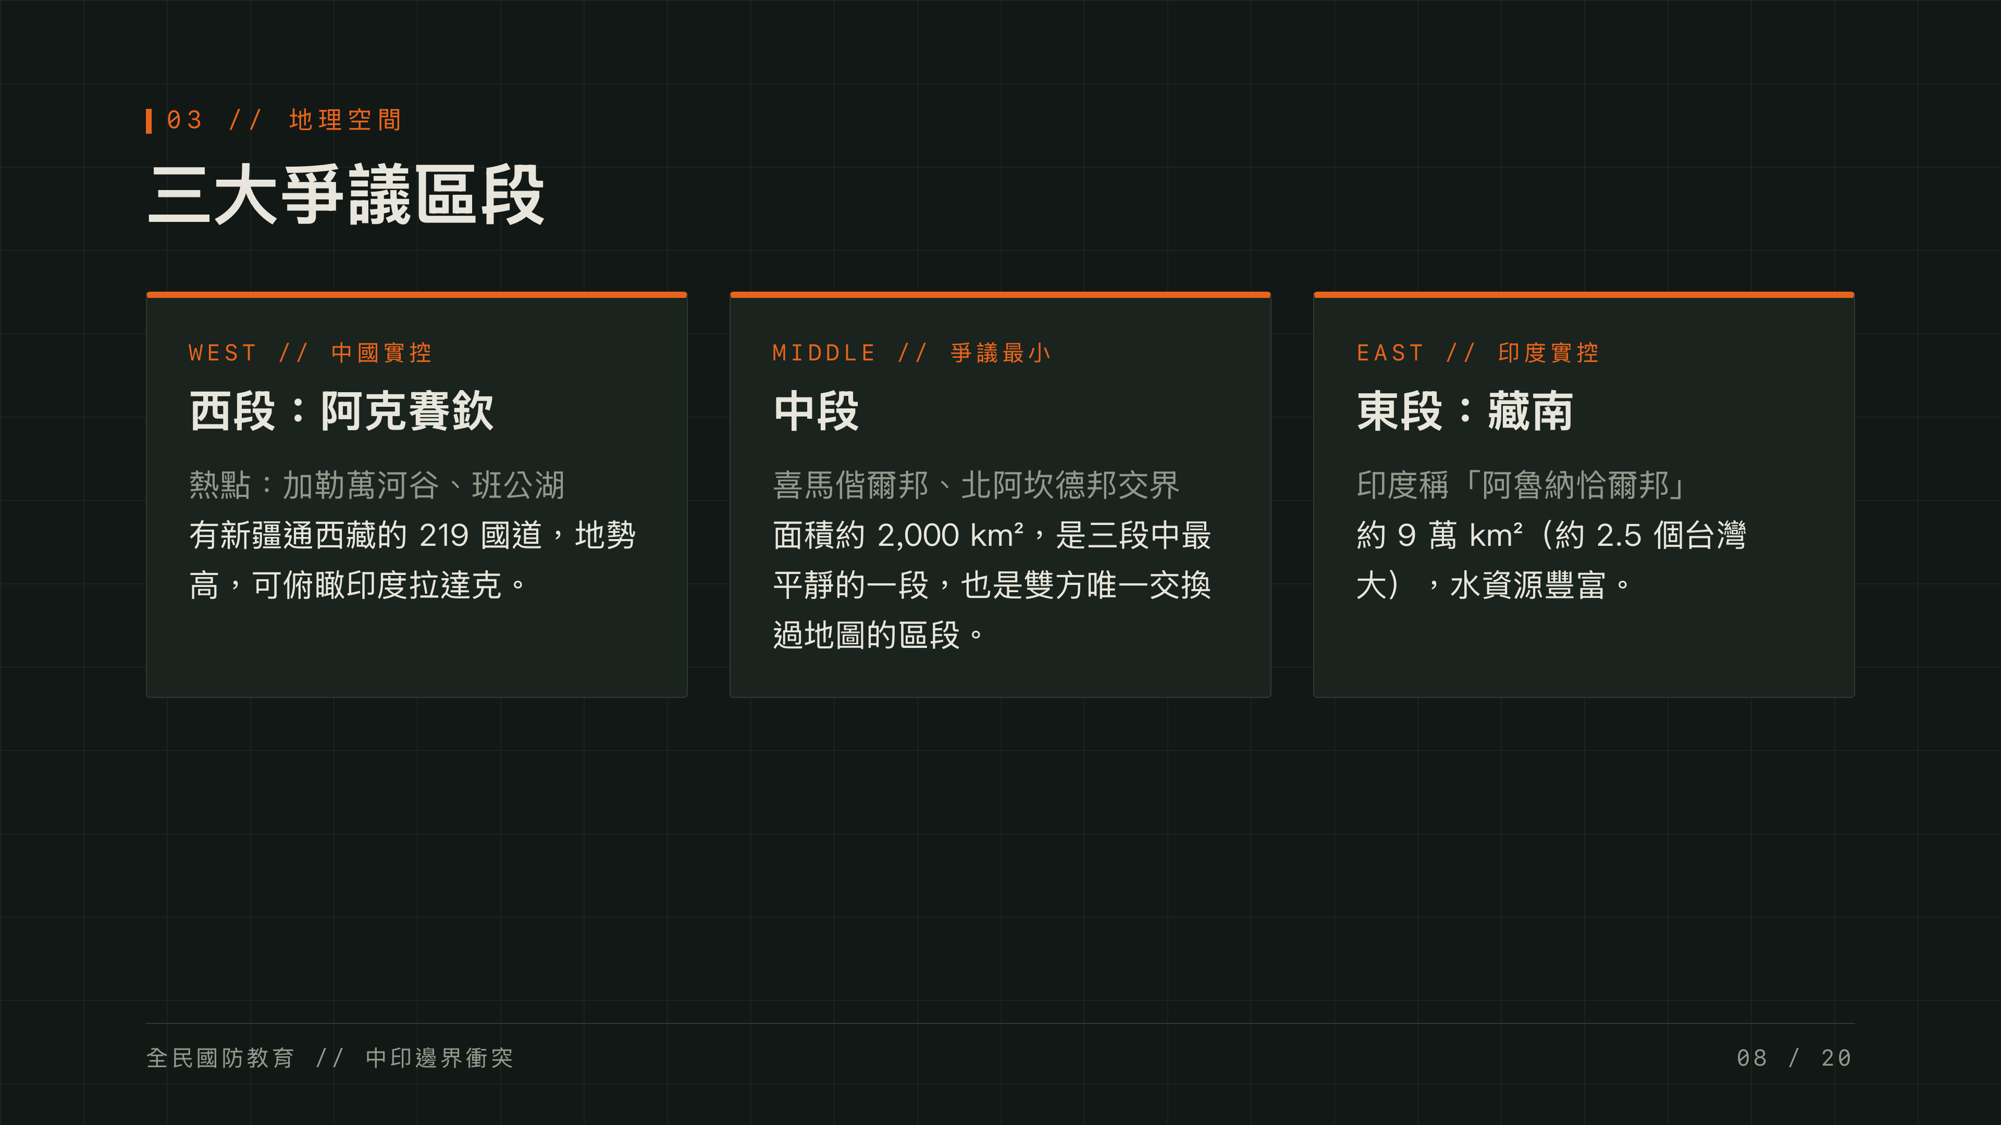
Notes:
三段各有不同的戰略價值。西段阿克賽欽有一條從新疆通往西藏的 219 國道，對中國來說是交通命脈，而且地勢高，可以俯瞰印度的拉達克。中段面積約兩千平方公里，是三段裡最平靜的，也是雙方唯一交換過地圖的區段。東段藏南面積約九萬平方公里，大概是兩個半台灣，水資源很豐富，是面積最大的爭議區。

Slide 9
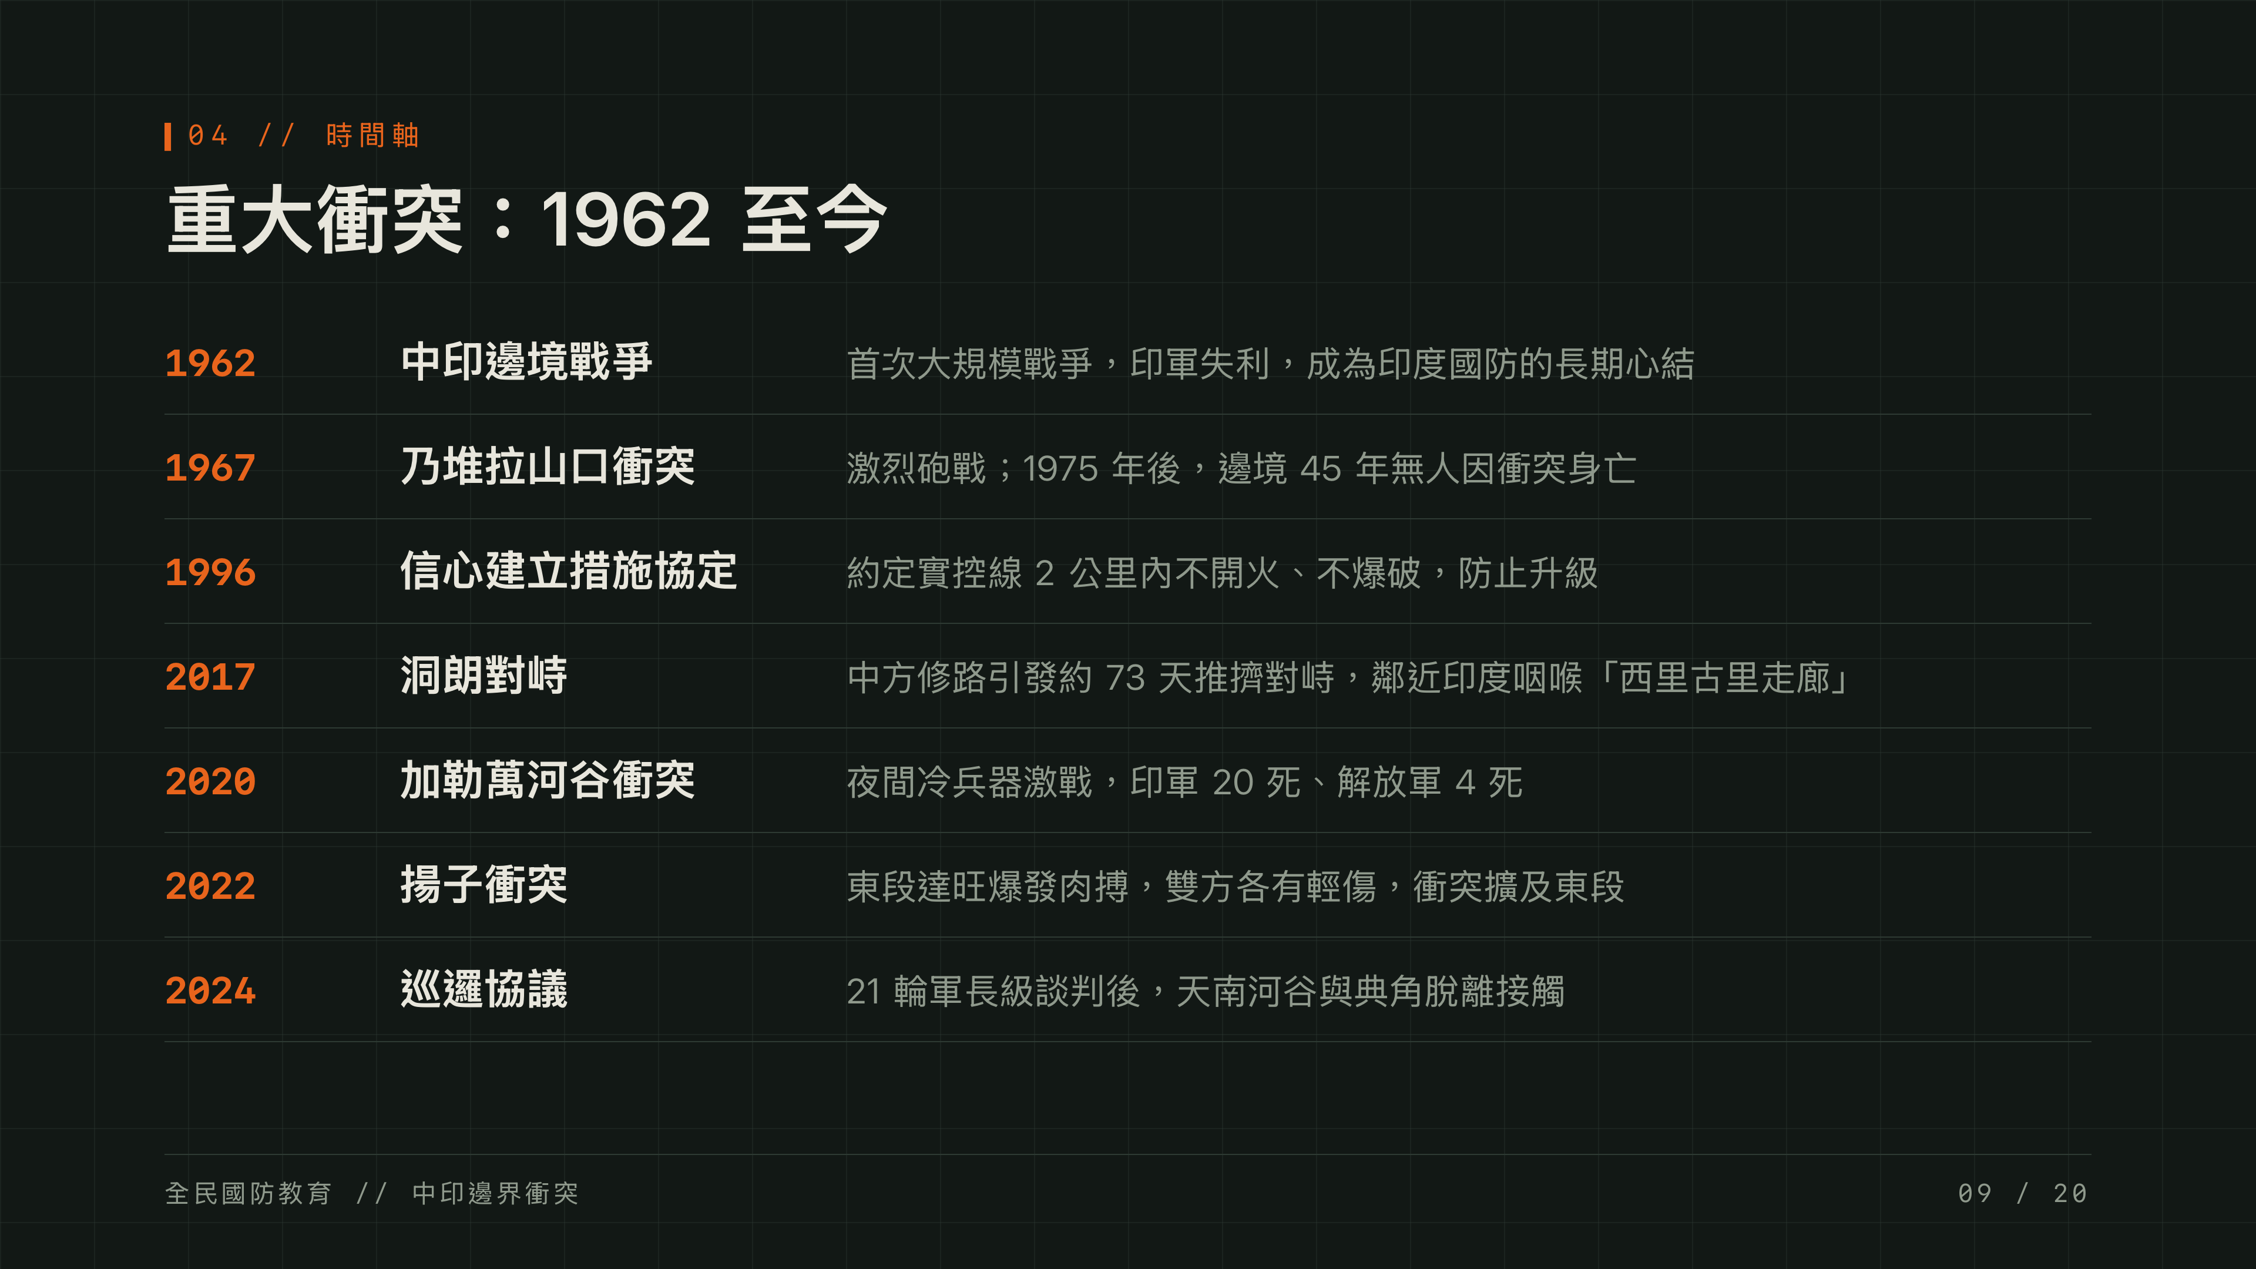
Notes:
來看 1962 年之後的重大事件。1967 年在乃堆拉山口爆發激烈砲戰；1975 年又發生一次伏擊，之後整整 45 年邊境上沒有人因衝突死亡。1996 年雙方簽了協定，約定在實控線兩公里內不開火、不爆破，這就是後來只用冷兵器的原因。2017 年中國在洞朗修路，雙方對峙了大約 73 天；洞朗旁邊就是印度連接東北各邦的咽喉「西里古里走廊」。2020 年爆發加勒萬河谷衝突，2022 年東段的揚子也發生肉搏。直到 2024 年，經過 21 輪軍長級談判，雙方才在兩個對峙點脫離接觸。

Slide 10
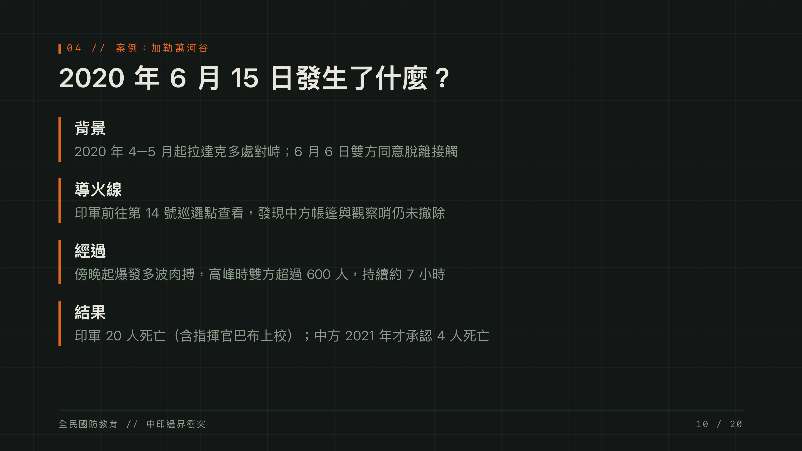
Notes:
我們特別來看 2020 年的加勒萬河谷。那年四、五月起，拉達克好幾個地方都出現對峙，6 月 6 日雙方同意脫離接觸。但 6 月 15 日，印軍去第 14 號巡邏點查看，發現中方的帳篷和觀察哨還沒撤。傍晚開始爆發好幾波肉搏，最多的時候雙方超過 600 人，打了大約 7 個小時。結果印軍 20 人死亡，包括指揮官巴布上校；中國到 2021 年才承認有 4 人死亡，其中一人是在渡冰冷的河時犧牲的。

Slide 11
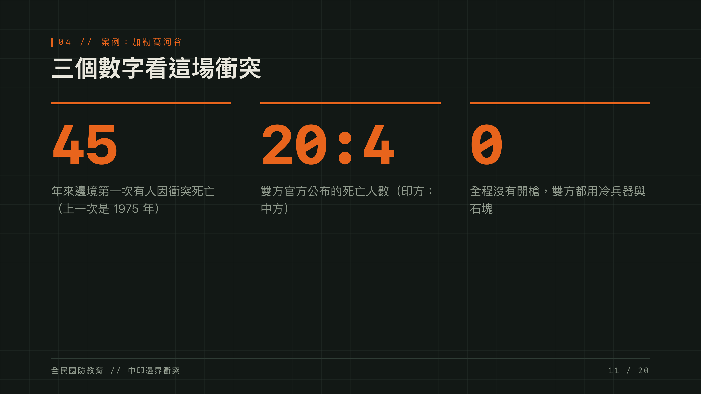
Notes:
最後用三個數字總結這場衝突。45：這是 45 年來邊境第一次有人因衝突死亡。20 比 4：雙方官方公布的死亡人數。0：全程沒有開過一槍。為什麼兩支現代軍隊會選擇不開槍、用冷兵器打仗？接下來交給房黃邦說明。

Slide 12
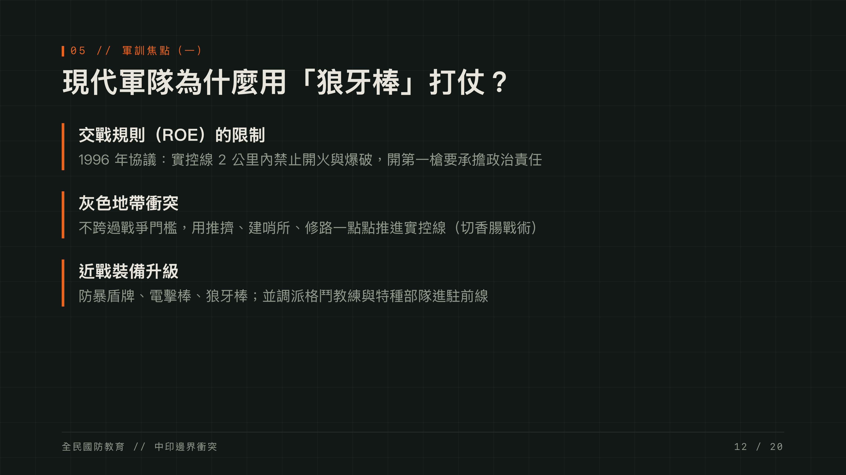
Notes:
【房黃邦】謝謝程安。為什麼現代軍隊要用「狼牙棒」打仗？第一是交戰規則，也就是 ROE。1996 年的協定禁止在實控線兩公里內開火，誰先開第一槍，就要承擔破壞協議、讓衝突升級的政治責任。第二是「灰色地帶衝突」：雙方都不想打全面戰爭，所以用推擠、搭哨所、修路的方式，一點一點把控制線往前推，也就是所謂的「切香腸戰術」。第三，因為肉搏變成常態，雙方開始發展近戰裝備，像防暴盾牌、電擊棒、狼牙棒，甚至派格鬥教練和特種部隊上前線。

Slide 13
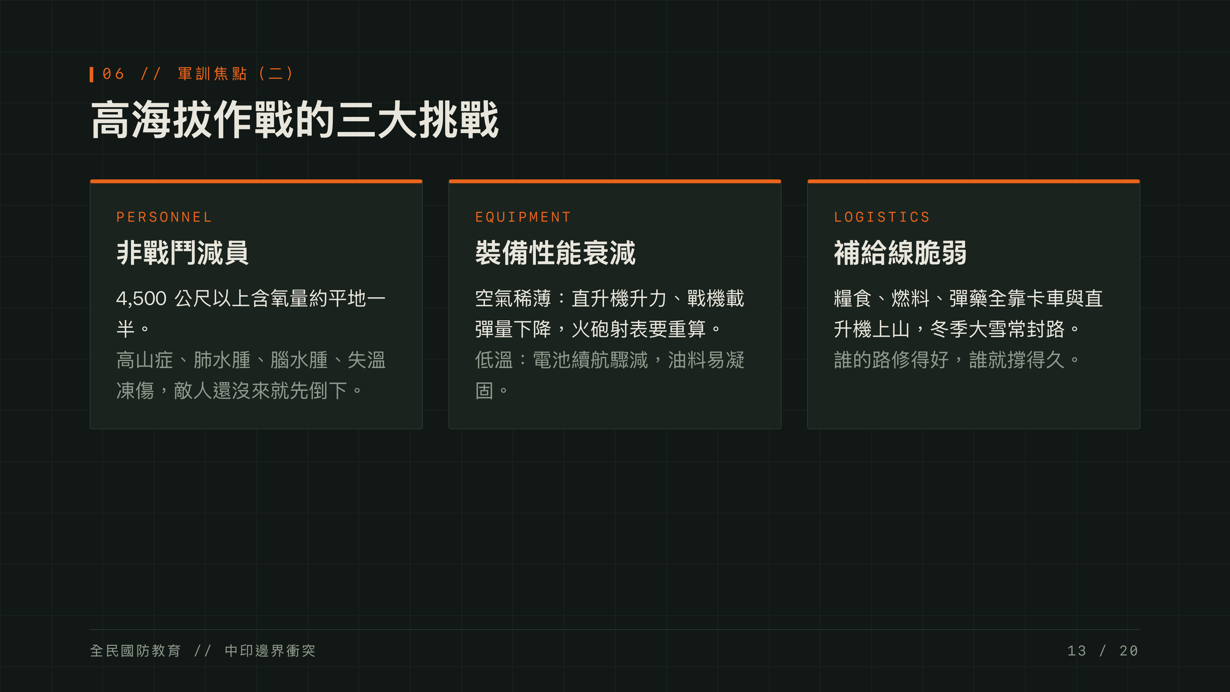
Notes:
在這種高度作戰，有三個大挑戰。第一是「非戰鬥減員」：海拔四千五百公尺以上，氧氣只剩平地的一半左右，高山症、肺水腫、腦水腫、凍傷，常常還沒碰到敵人就先倒下。第二是裝備性能下降：空氣稀薄，直升機的升力和戰機的載彈量都會減少，火砲的射表也要重算；低溫則讓電池續航大減、油料容易凝固。第三是補給線很脆弱：糧食、燃料、彈藥全靠卡車和直升機送上山，冬天大雪還常封路。所以，誰的路修得好，誰就撐得久。

Slide 14
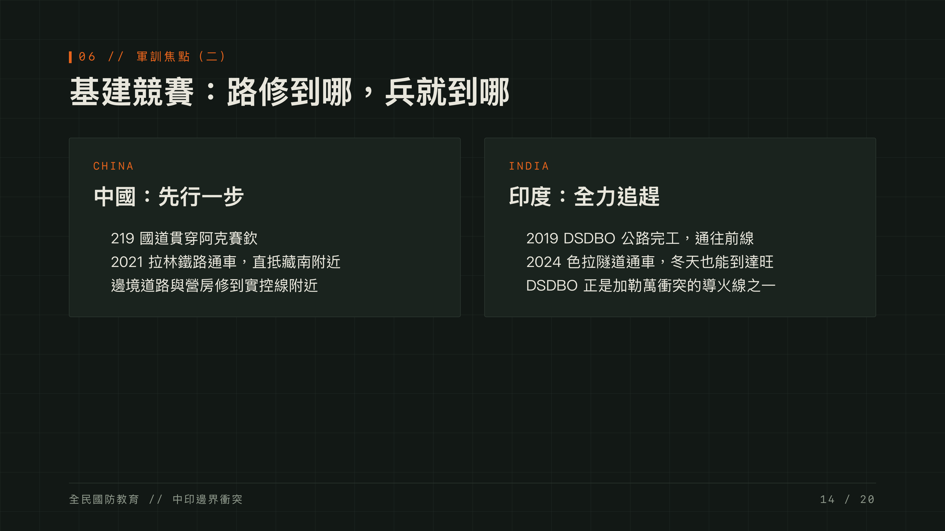
Notes:
這就帶出「基建競賽」。中國先走一步：219 國道貫穿阿克賽欽，2021 年拉薩到林芝的鐵路通車，直達藏南附近，邊境道路和營房也一路修到實控線旁。印度則是全力追趕：2019 年完成通往前線的 DSDBO 公路，2024 年色拉隧道通車，冬天也能把部隊送到達旺。值得一提的是，DSDBO 公路正是加勒萬衝突的導火線之一，因為加勒萬河谷可以俯瞰這條路。路修到哪裡，兵就能到哪裡。

Slide 15
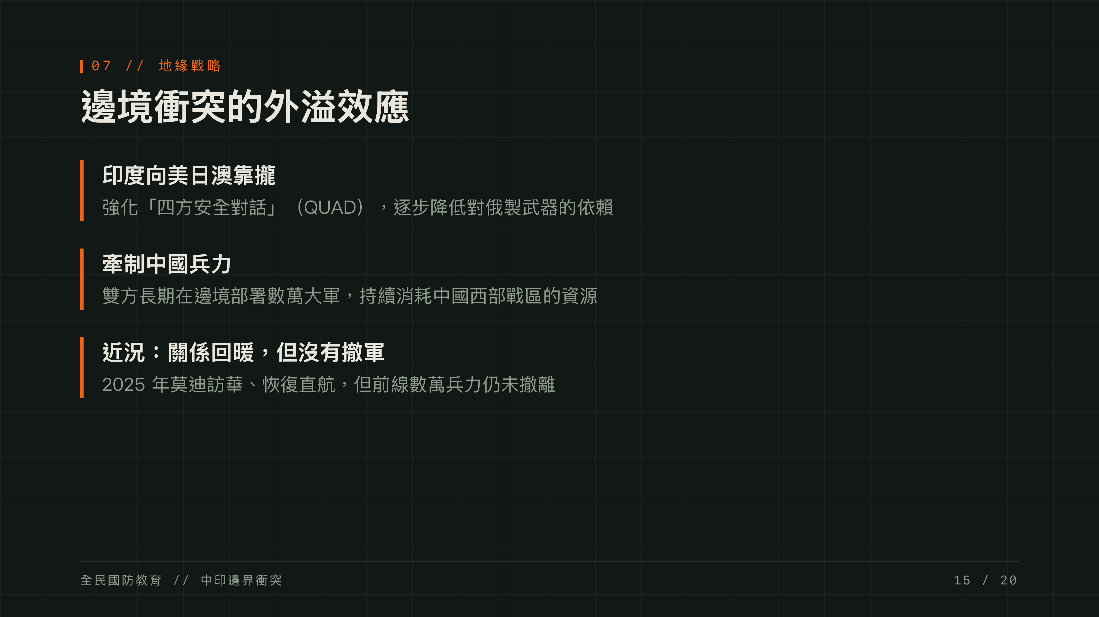
Notes:
邊境衝突的影響也外溢到國際上。第一，印度加速向美國、日本、澳洲靠攏，強化「四方安全對話」，也就是 QUAD，並逐步減少對俄製武器的依賴。第二，雙方長期在邊境部署數萬大軍，持續消耗中國西部戰區的資源。第三是近況：2025 年莫迪到中國參加上合峰會，兩國也恢復了直航，關係看起來回暖；但前線的數萬兵力並沒有撤，問題只是暫時冷凍，並沒有解決。

Slide 16
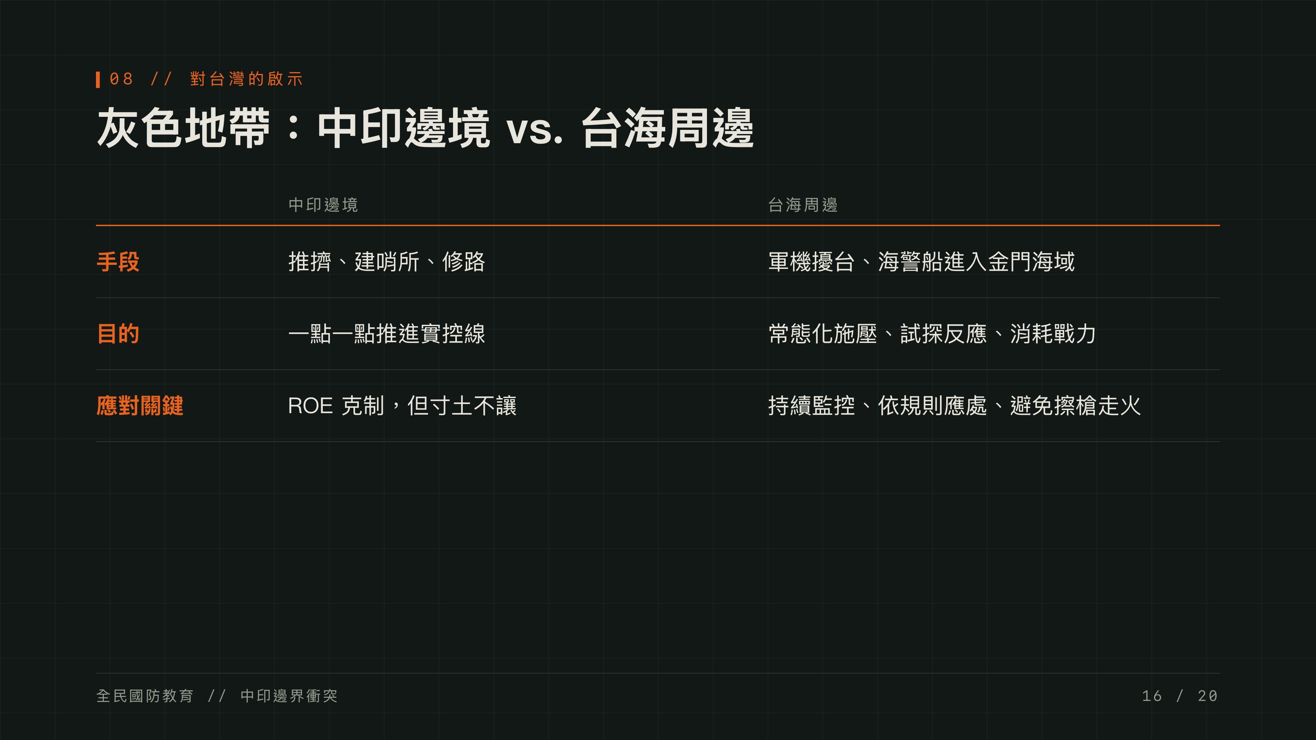
Notes:
這對台灣有什麼啟示？我們把中印邊境和台海周邊放在一起比較。在手段上，中印是推擠、建哨所、修路；台海則是軍機擾台、海警船進入金門海域。目的都很像：中印是一點一點推進控制線，台海則是讓施壓變成常態、試探我們的反應、消耗我們的戰力。至於應對的關鍵，都是在克制和堅守之間拿捏，既要持續監控、依規則應處，也要避免擦槍走火。

Slide 17
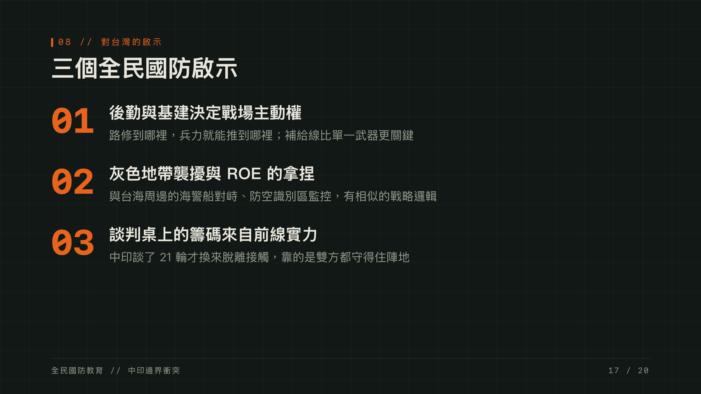
Notes:
歸納起來有三個啟示。第一，後勤和基建決定戰場主動權，補給線比單一武器更關鍵。第二，面對灰色地帶襲擾，交戰規則 ROE 的拿捏非常重要。第三，談判桌上的籌碼來自前線實力：中印談了 21 輪才換來脫離接觸，靠的是雙方都守得住陣地。

Slide 18
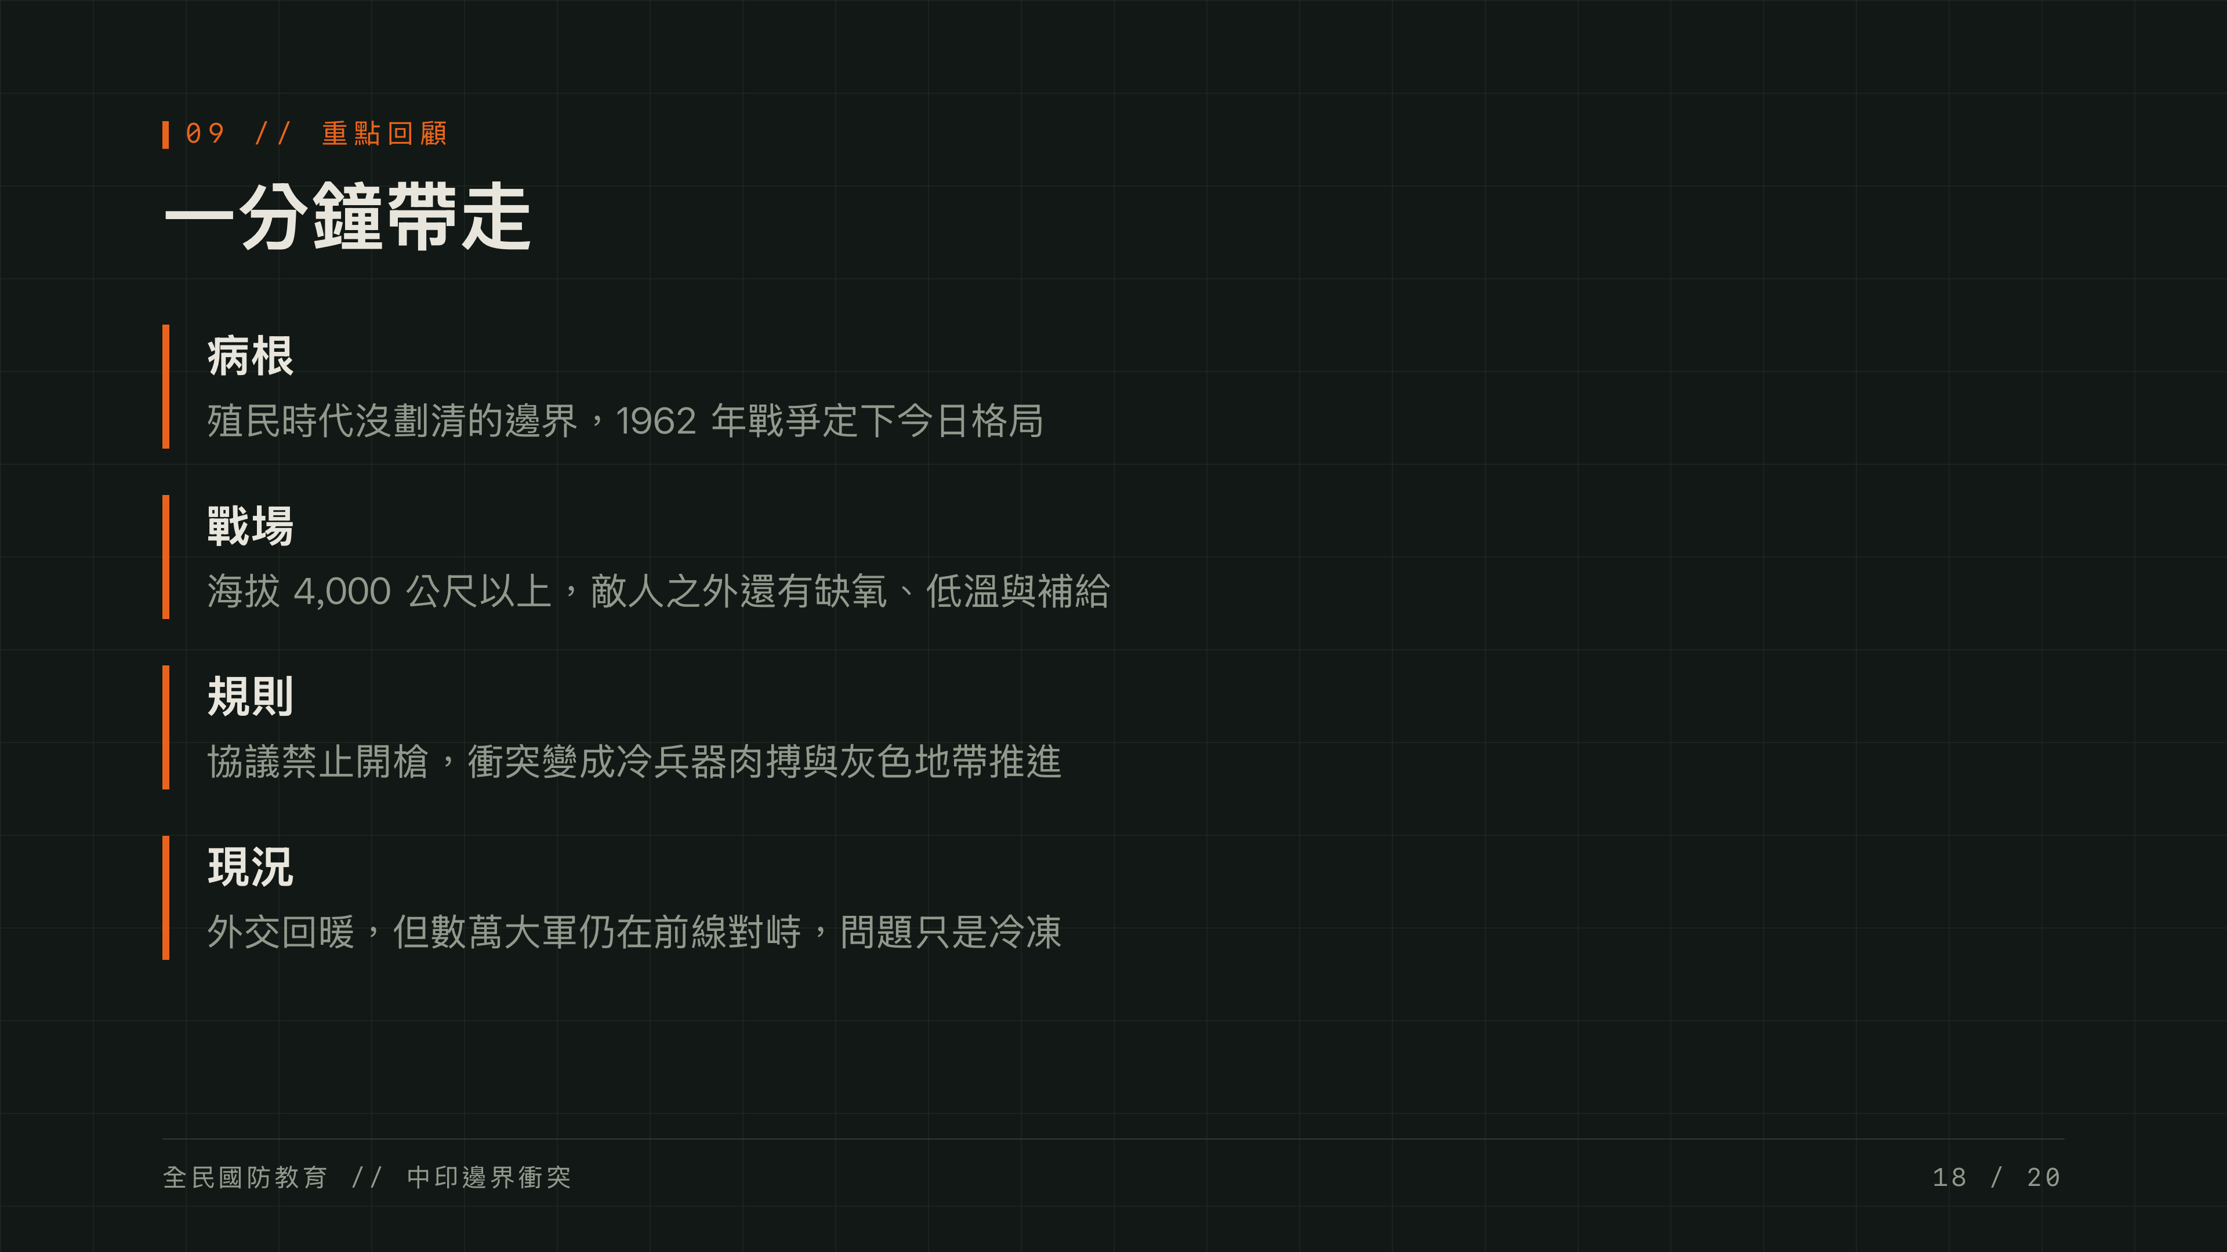
Notes:
最後用一分鐘回顧。病根：殖民時代沒劃清的邊界，加上 1962 年的戰爭，定下今天的格局。戰場：海拔四千公尺以上，敵人之外還有缺氧、低溫和補給。規則：協議禁止開槍，所以衝突變成冷兵器肉搏和灰色地帶推進。現況：外交回暖，但數萬大軍仍在前線對峙，問題只是冷凍。

Slide 19
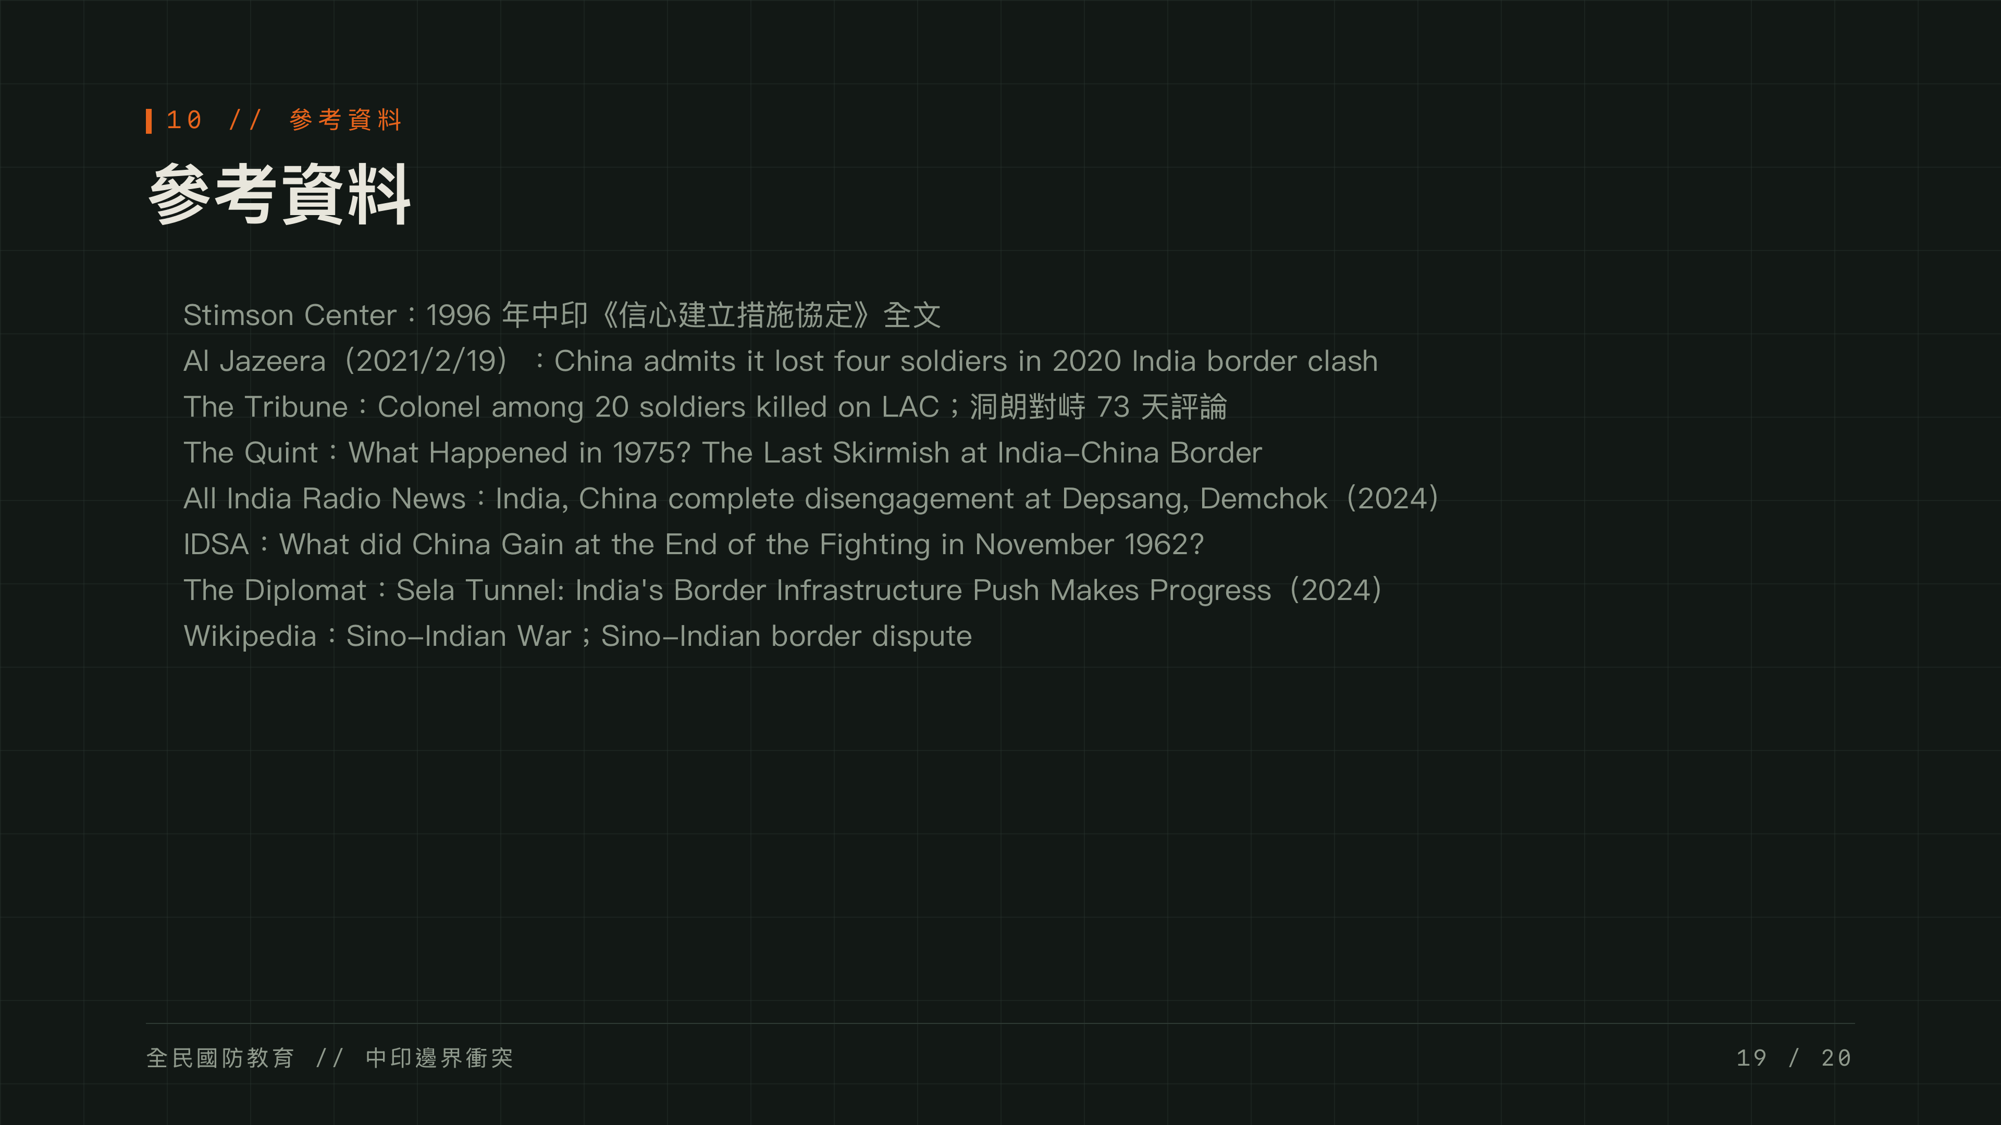
Notes:
這是我們引用的參考資料，主要來自國際新聞媒體和智庫的分析，有興趣的同學可以再去查。

Slide 20
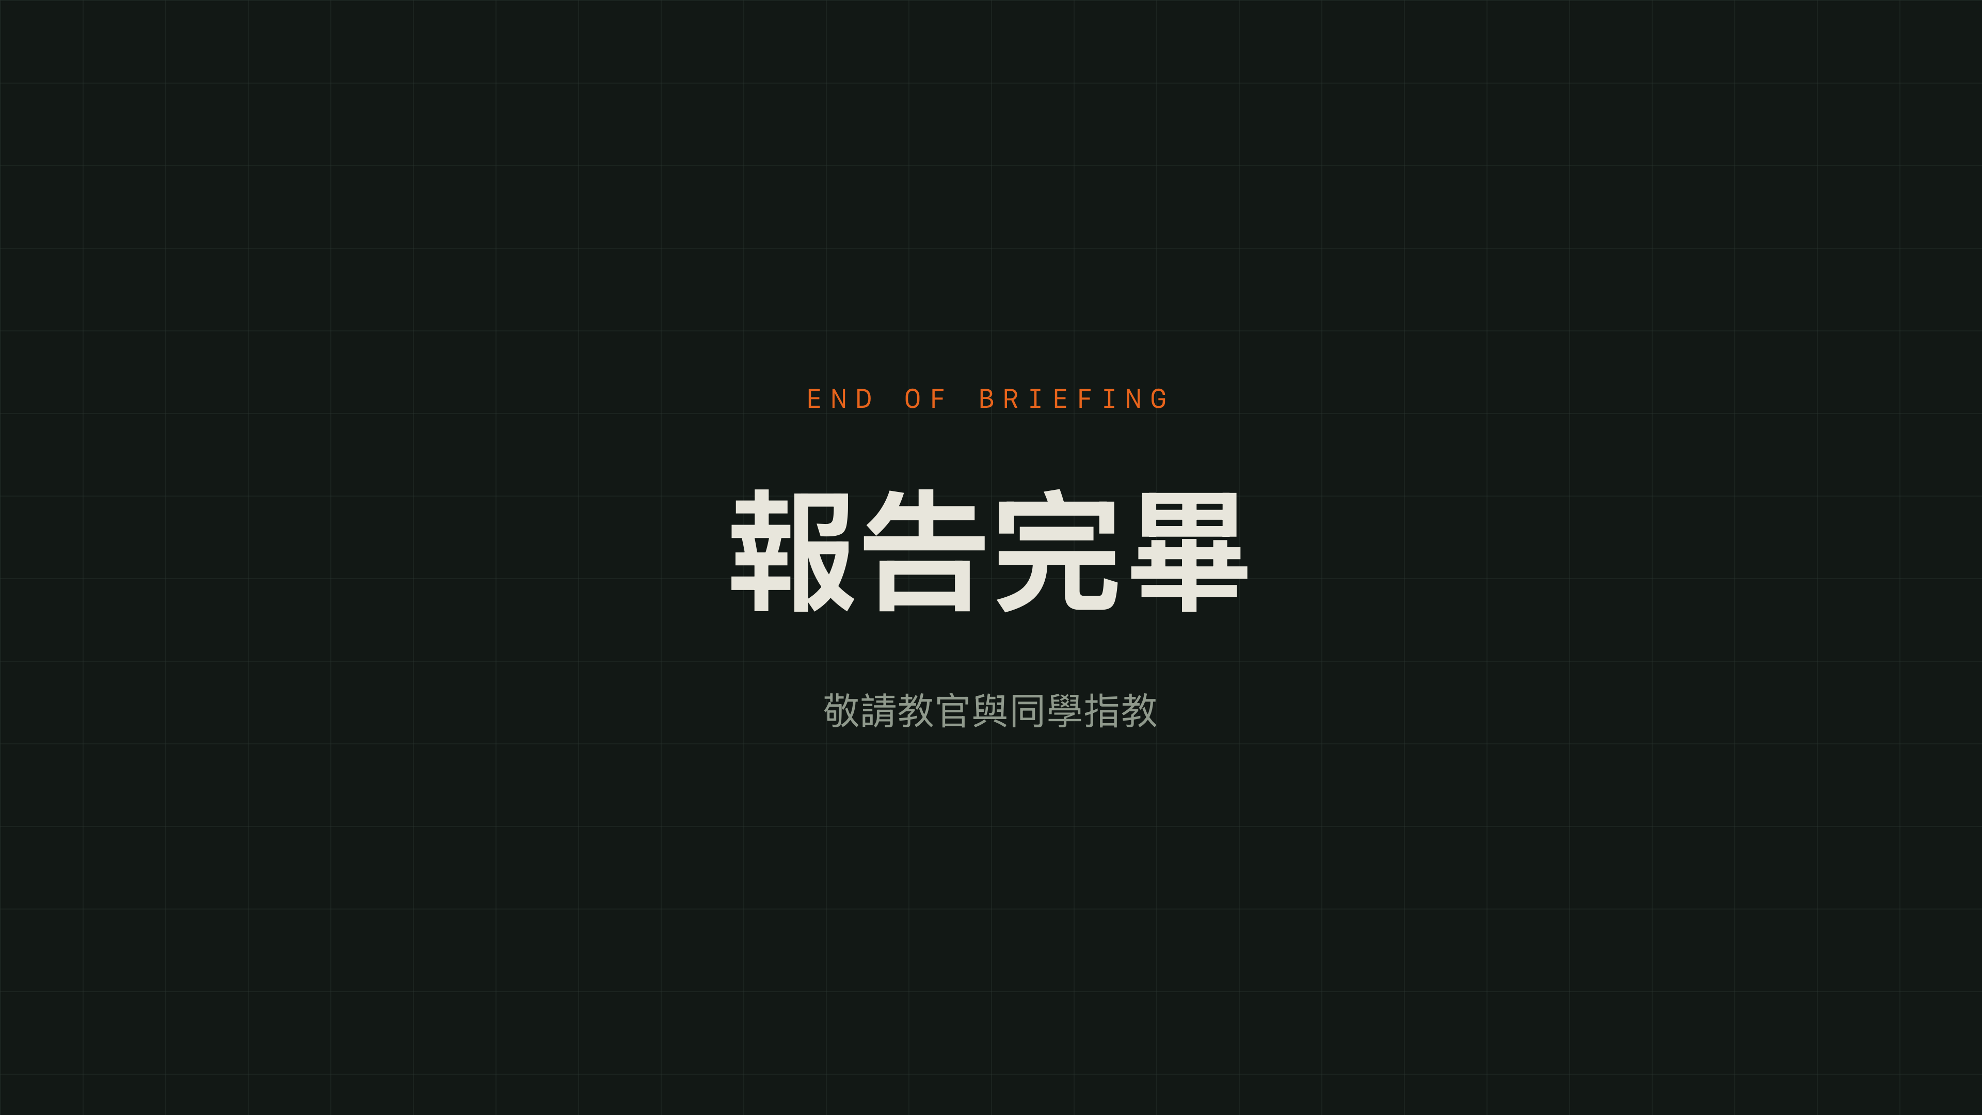
Notes:
以上是我們的報告，謝謝教官和各位同學，敬請指教。

